Slide 1
Темный шаблон презентации
Иван Иванов
Автор презентации

Slide 2

Второй вариант Название презентации

Slide 3

Еще один вариант Название презентации

Slide 4
Типовой лист
Все остальные страницы с контентом строятся на основе такого типового листа.
Можно выбрать слайд с серым росчерком снизу или без росчерка вовсе
Нажмите правой кнопкой мыши на слайд в списке слайдов слева
Нажмите «Макет» и выберите подходящий слайд

Slide 5
Рабочая область Весь контент должен заключаться в этой области экрана. Такое зонирование позволит разместить текст и другую информацию в максимально комфортном для восприятия месте. Так же в макете имеются направляющие, по которым можно выравнивать расположение объектов и не выходить за рамки.

Slide 6

Имиджевые слайды о компании

Slide 7

«Форус» — IT-интегратор и помощник для компаний
Поставляем программы и сервисы, консультируем, цифровизируем и автоматизируем крупные предприятия не только на территории нашей страны, но и за её пределами!
Мы выводим бизнес на новый уровень

Slide 8


Направления деятельности
Разработка и внедрение IT-решений
Цифровизация и автоматизация бизнеса
Автоматизация учёта государственных учреждений
Обеспечение информационной безопасности
Обслуживание и сопровождение 1С
Обучение пользователей
Дистрибьюция ПО и оборудования
Мы не просто решаем текущие проблемы клиентов, а выстраиваем партнёрские отношения
Аутсорсинг бухгалтерских услуг

Slide 9
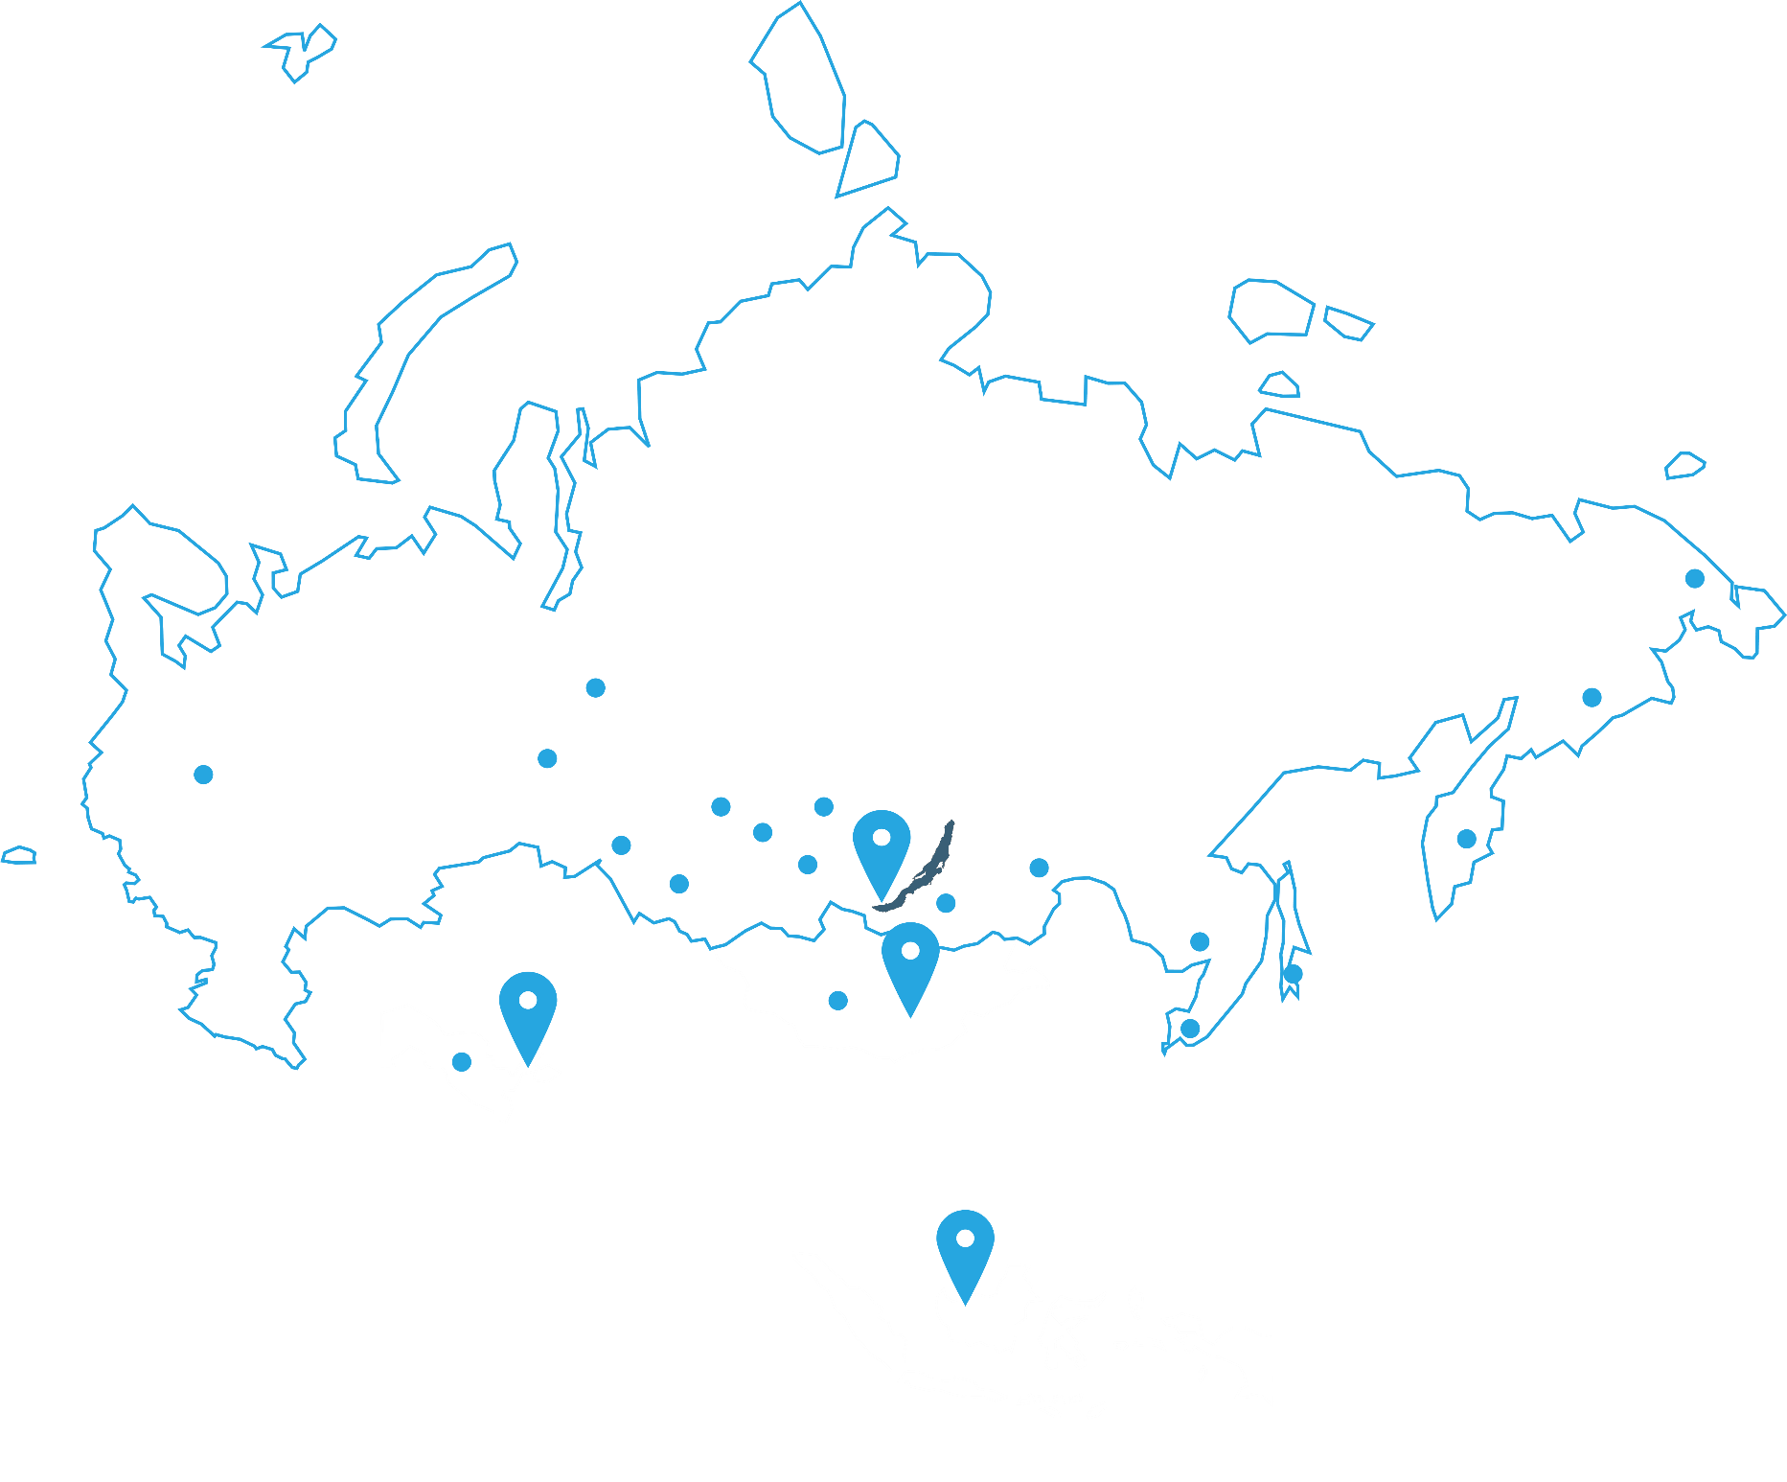
Регионы присутствия
18 регионов в России
Офис в Монголии и Узбекистане (г. Ташкент)
Проекты в Индонезии

Slide 10
О группе компаний «Форус»
ТОП 5
ТОП 5
30+
750+
крупнейших интеграторов 1С в России, №1 в Сибири и ДВ
дистрибьюторов 1С, более 2000 партнёров в 19 городах России
лет опыта работы, с 2012 работаем за рубежом
сотрудников, из них >300 сертифицированы в 1С
1000+
10 000 +
25 000 +
20+
внедрений в разных отраслях, первое международное внедрение 1С:ERP
клиентов на сопровождении по 1С в крупнейшем
контакт-центре за Уралом
человек прошли обучение в сертифицированном 1С учебном центре с 2003 года
компетенций, подтверждённых статусом фирмы 1С, в том числе 1С:Центр Разработки
ИСО 9001
НАГРАДЫ
ТОП 1
Lab R&D
соответствие стандартам менеджмента качества ГОСТ Р ИСО 9001 с 2003 года
многократный победитель конкурса «1С:Проект года» с 2017 года
среди партнёров в сети 1С:БухОбслуживание
разработка и внедрение машинного обучения, искусственного интеллекта, наглядной аналитики и др.

Slide 11
Слайды презентации с текстом
01
Размеры текстов, выделение акцентов, нумерованные списки

Slide 12
Иерархия заголовков
Н0 Заголовок
60pt,Verdana Bold
Название презентации
48pt, Verdana Bold
Заголовок раздела, разделительная страница
Н1 Заглавие раздела
36pt, Verdana Bold
Заголовок слайда
Н2 Заглавие подраздела
24pt, Verdana Bold
Заголовок для текста 18pt
Н3 Заголовок для текста размером 18pt
18pt, Verdana Bold
Заголовок для текста 14pt
Н4 Заголовок для текста размером 14pt
18pt, Verdana Regular
Текст небольшого объёма
В1 Текст размером 18pt
14pt, Verdana Regular
Текст большого объема,
диаграмм и графиков
В2 Текст размером 14pt

Slide 13
Что такое автоматизация
Пример размеров шрифтов
Вектор 2024
20 px
36 px
Автоматизация
24 px
— применение технических средств, экономико-математических методов и систем управления, освобождающих человека частично или полностью от непосредственного участия в процессах получения, преобразования, передачи и использования энергии, материалов или информации.
18 px
Это интересно!
14 px

Slide 14
Выделения и акценты в тексте
Выделение по тексту лучше всего делать жирным начертанием,
либо добавлять цветовой акцент.

Slide 15
Нумерованный список
Первая позиция в списке
Вторая позиция в списке
Третья, но немаловажная позиция в списке
Четвертая позиция в списке
Пятая тоже длинная позиция в списке
Шестая позиция в списке
Седьмая позиция

Slide 16
Нумерованный список №2
Первая позиция в списке
Вторая позиция в списке
Третья, но немаловажная позиция в списке
Четвертая позиция в списке
Пятая тоже длинная позиция в списке
Шестая позиция в списке
Седьмая позиция

Slide 17
Маркированный список
Первая позиция в списке
Вторая позиция в списке
Третья, но немаловажная позиция в списке
Четвертая позиция в списке
Второй уровень списка
Ещё одна строчка

Slide 18
Маркированный список №2
Первая позиция в списке
Вторая позиция в списке
Третья, но немаловажная позиция в списке
Четвертая позиция в списке
Второй уровень списка
Ещё одна строчка

Slide 19
Информация в колонках
02
Как размещать этапы и другую информацию в блоках и колонках

Slide 20
Представление информации в трёх блоках
1
2
3
Первая позиция в списке. Это может быть этап или непоследовательные блоки с иконками
Вторая позиция в списке. Это может быть этап или непоследовательные блоки с иконками
Третья позиция в списке. Это может быть этап или непоследовательные блоки с иконками

Slide 21
Раздел/Тема
Представление информации в трёх блоках
Еще один вариант, в котором можно сверху выделить раздел или тему, а также показать наиболее важный блок цветом.
1
2
3
Автоматизация всех разделов бухгалтерского и налогового учёта.
Регулярное обновление форм отчётности и отражение изменений законодательства.
Различные варианты для бизнеса любых масштабов и настройка под их особенности.

Slide 22

Слайд с фото и блоками описания
Фотография может поддержать тематику слайда. Для единой формы заранее нужно скруглить углы фотографии
1
2
Регулярное обновление форм отчётности и отражение изменений законодательства.
Различные варианты для бизнеса любых масштабов и настройка под их особенности.

Slide 23



Информация с тремя колонками
Название раздела.
Заголовок
Душа моя озарена неземной радостью, как эти чудесные весенние утра, которыми я наслаждаюсь от всего сердца. Я совсем один и блаженствую в здешнем краю, словно созданном для таких, как я.
Название раздела.
Заголовок
Душа моя озарена неземной радостью, как эти чудесные весенние утра, которыми я наслаждаюсь от всего сердца. Я совсем один и блаженствую в здешнем краю, словно созданном для таких, как я.
Название раздела.
Заголовок
Душа моя озарена неземной радостью, как эти чудесные весенние утра, которыми я наслаждаюсь от всего сердца. Я совсем один и блаженствую в здешнем краю, словно созданном для таких, как я.

Slide 24



Информация с четырьмя колонками
Название раздела.
Заголовок
Душа моя озарена неземной радостью, как эти чудесные весенние утра
Название раздела.
Заголовок
Душа моя озарена неземной радостью, как эти чудесные весенние утра
Название раздела.
Заголовок
Душа моя озарена неземной радостью, как эти чудесные весенние утра
Название раздела.
Заголовок
Душа моя озарена неземной радостью, как эти чудесные весенние утра

Slide 25
Как ещё можно разместить
Автоматизация
Развитие
Повышение точности и стабильности процесса
Минимизация человеческого фактора
Увеличение производительности и снижение издержек
Уменьшение количества ошибок Улучшение качества продукции за счёт точного контроля параметров
Возможность масштабирования производства без увеличения штата сотрудников
Производство
Работоспособность
Автоматический контроль температуры и влажности
Полностью автоматизированный процесс упаковки
Простота интеграции с существующими производственными линиями
Снижение затрат на производство
Устойчивый рост объёмов выпуска продукции
Обеспечение стабильной работы оборудования
Соответствие всем требованиям безопасности и санитарии

Slide 26

3 колонки и главная мысль
Отсутствие готового решения Сейчас на рынке нет программного продукта, который покроет все задачи ГК ИНК
Потребность в кастомизации Функциональность решений не покроет текущие и будущие потребности, нужна кастомизация
Высокий уровень HR-процессов В компании HR-процессы на высоком уровне, функциональный заказчик знает свои бизнес-процессы и понимает, что хочет
Ключевая задача
Сделать систему, которая покроет текущие потребности, и которую можно развивать под новые

Slide 27



Короткий пункт
Короткий пункт
Короткий пункт
Когда много
коротких пунктов
Короткий пункт
Короткий пункт
Короткий пункт
Короткий пункт
Короткий пункт
Короткий пункт

Slide 28
Слайды с фотографиями
03
Как располагать относительно текста

Slide 29

Слайд с фото или скриншотом
Название
Описание фотографии

Slide 30


Слайд с двумя фото или скриншотами
Название
Название
Описание фотографии
Описание фотографии

Slide 31
Слайд с тремя фото или скриншотами
Рассчитывайте зарплату и формируйте все необходимые отчёты — программа подойдёт, если в компании работает не более 60 человек.

Slide 32
Диаграммы, графики и таблицы
04
Как будут выглядеть в тёмном шаблоне, цвета и сочетания

Slide 33
Пример круговой диаграммы
Раздел/Тема
Описание диаграммы – для чего данные, что дают, пояснение.
Категорий в диаграмме не более 5. Всё, что совсем «маленькое», можно совместить и указать «другое».

Slide 34
Пример диаграммы

Slide 35
Название графика
Описание графика – для чего данные,
что дают, пояснение

Slide 36
Пример таблицы с выделением ключевой информации
Важные показатели | Цифровые данные | Какие-то проценты | Ещё цифровые данные | Ещё какие-то проценты
2014 | 407 | 47% | 407 | 11%
2015 | 445 | 36% | 445 | -
2016 | 472 | 42% | 472 | 13%
2017 | 511 | 54% | 511 | 12%
2018 | 509 | 55% | 509 | 13%
2019 | 534 | 53% | 534 | 21%
2020 | 545 | 57% | 545 | 22%

Slide 37





Как ещё можно изобразить таблицу
Малый бизнес
Средний бизнес
Крупный бизнес
1С:Бухгалтерия
5 дней
14 дней
от 1 месяца
Стоимость
Стоимость
Стоимость
1С:Управление нашей фирмой
от 10 дней
от 1 месяца
рекомендуется применять
ERP-решения
Стоимость
Стоимость
1С:Комплексная автоматизация
рекомендуется применять более легкие решения
от 1 месяца
рекомендуется применять
ERP-решения
Стоимость
1С:ERP Управление предприятием
рекомендуется применять более легкие решения
рекомендуется применять более легкие решения
от 3 месяцев
Стоимость

Slide 38
Визуальные элементы Иконки, росчерки

Slide 39




































Иконки двухцветные

Slide 40































Иконки белые

Slide 41
Блоки для схем или важной информации
Название блока
Название блока
Название блока
Название блока
Выделение ключевой информации на слайде
Пункт
Пункт

Slide 42










3D абстрактные фигуры
Можно использовать на разделительных слайдах, если не хватает визуала. Ярко смотрится в сочетании с голубым цветом. Нужно выбрать или абстракция или объекты со след. слайда.

Slide 43

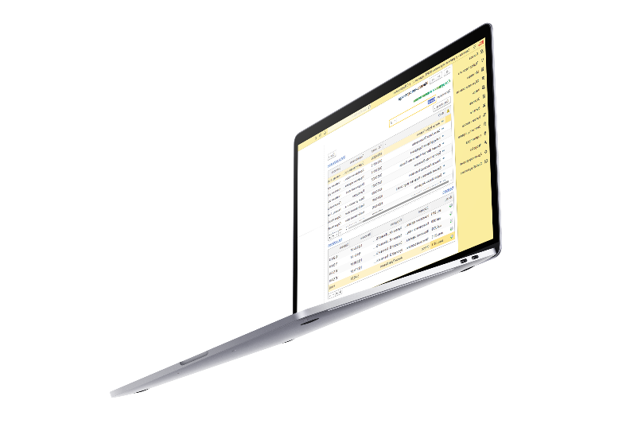








Изображения-объекты
Можно использовать крупно на разделительных и заглавных слайдах, если не хватает визуала. Нужно выбрать или абстракция или эти объекты.

Slide 44
Благодарю за внимание!
Иван Иванов
Автор презентации
+7 (3952) 78-00-00
sales@forus.ru

